Slide 1
3把成功鑰匙打開退休之門
你要更擔心退休這些事
主講人:邱良弼

Slide 2
退休理財三要素
完美退休計畫，提高退休所得替代率-增額提撥投資+節稅效果
一夕致富只是夢，長期投資才實在-定期定額+複利效果穩定獲利
全球化布局，股債平衡，分散風險-資產配置+享受全球經濟成長得機會

Slide 3

定期定額 長期投資
什麼是定期定額投資？
定期定額投資基金是一種對於個人財務規劃衝擊很小的理財方式。投資人不需要拿出一筆金額很大的資金。由於標的價格會隨著市場的變化而有所起伏，所以每個月的投資金額雖然固定，但是買到的資產單位卻不會相同。有意願進行定期定額的投資人一定要了解，定期定額是一種類似［零存整付］的概念，初期因為累積的本金較低，就算投資報酬率高得驚人，整體的獲利數字不見得會有讓人驚艷的表現，而許多投資人往往會因為這樣而失去耐心，或是不按時扣款，甚至質疑定期定額投資的成效。實際上成功的定期定額就像陳年佳釀一樣，越陳越香。

Slide 4
定期定額的成功關鍵
許多人抱怨定期定額成效不佳的投資人，共同的特徵都是在市場持續下跌的時候停止扣款。切記，把自己想成是一個商人，不趁著貨物價格下跌的時候進貨，在貨品價格上漲的時候，要拿什麼東西賣給其他人賺錢呢？歸納價格下跌時停扣的投資人，多半具備以下特徵：
1. 絕大多數不認同定期定額投資術的人，都認為自己就是要在［低價時買進、高價時賣出］，定期定額這種懶人方式根本沒辦法賺到錢。然而我們發現大部分的情況是：投資人在當下根本無法判斷此時到底是低點或高點。2010年6月的歐債危機，把歐元區打得一文不值、2009年2月的全球金融海嘯，把全球經濟形容的像是槁木死灰、一蹶不振。大多數的投資人現在都會回頭想［早知道我就在今年6月歐元最低點買入歐元］，或是［早知道我就在去年2月買進股票擺著］。然而事實上大多數的投資人都被當下悲觀的氣氛所影響而無法放膽投資。與其在低點悲觀的觀望、股價上漲後大嘆可惜，何不讓自己嚴格執行定期定額扣款，在市場下跌期間購入投資的種子，在上漲時開花結果
2. 扣款金額佔整體可支配所得比重偏高，容易患得患失：在投資標的價格下滑的過程當中，之前定期定額所買入的投資也會發生虧損。這時一旦每月投資金額過高，投資人很容易質疑自己目前的作法。

Slide 5
假設條件：買基金5年，100元/每年
1--------2------- -3---------4-----------5
100元 100元 100元 100元 100元
定時定額~微笑曲線
合計 43個單位
市值= 43*10元
= 430元
報酬率= -14%
12元→
8.3單位
15元→
6.6單位
12元→
8.3單位
10元→
10單位
10元→
10單位
10元→
10單位
10元→
10單位
合計 65個單位
市值=65*10元
=650元
報酬率= 30%
8元→
12.5單位
8元→
12.5單位
5元→
20單位

Slide 6
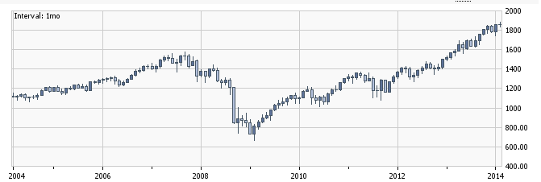
微笑曲線的實例—S&P 500指數

Slide 7
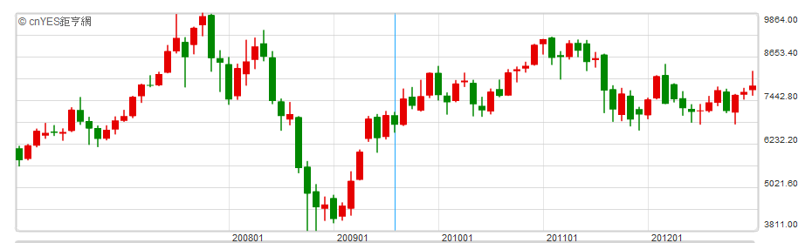
微笑曲線的實例—台灣加權指數

Slide 8
定期定額投資法
定期正常扣款
低點停止扣款

Slide 9
長期投資可以降低風險
歷史統計歸納的結果：根據美國一項長達205年的統計，股票年
實質報酬率的高低區間與投資持有期間如下：
股票實質報酬率與投資期間的關係《1803-2008》
 | 1年 | 5年 | 10年 | 15年 | 25年
報酬率上限 | 25.1% | 14.4% | 11.2% | 10.3% | 8.7%
報酬率下限 | -11.1% | -0.6% | 2.4% | 3.4% | 4.7%
標準差 | 18.1% | 12.5% | 9.4% | 5.3% | 3.5%
上表可看出，隨著時間的拉長，報酬率上下限的差異愈來愈小，標準差也愈來愈小顯示投資期間愈長平均報酬率愈穩定的結果。大致說來，投資5年賠錢機會的可能性已經不高了，投資10年最差的情形已抵得上存款利率，投資25年以上幾可確定介於5%至8%之間。這項長期統計驗證，風險可藉由拉長投資時間來降低的道理。

Slide 10
資產配置 全球布局
資產配置(Asset allocation)
  意義：透過有邏輯系統的方式，將投資組合的資金分配為股票、債券與現金等並考慮更細的分類。
  考慮因素：年齡、投資時間長度、風險容忍程度與資金規模等等。
  主要目的是減少資產類別的風險，以求得更大的利益空間。

Slide 11
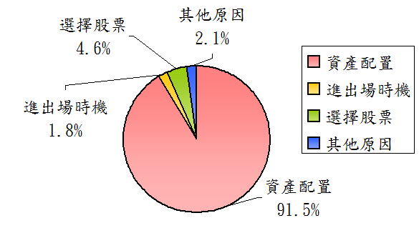
影響投資績效的因素之百分比
資料來源： Financial Analysts 一篇研究報告
將 1977-2001 年間美國前 82 大退休基金計劃
分析出決定投資獲利績效的因素。

Slide 12
私校自選計畫的特色
全球動態資產配置方案提供量身定製的策略
配合教職員的風險水準
透過質與量的分析篩選，以風險為基礎的投資組合
資產配置方案有助於投資人在市場下跌周期穩定投資

Slide 13
三種類型投資組合的成分差異
投資規範 | 保守型 (低風險) | 穩健型 (中風險) | 積極型 (高風險)
各類型基金佔組合比重限制 | 債券型基金及 貨幣型基金 | 股票型基金：30%~50% | 股票型基金：40%~70%
個別基金佔組合比重限制 | ≦10% | ≦15% | ≦15%
個別基金佔該基金已發行受益權單位總數比重限制 | ≦10% | ≦10% | ≦10%
個別基金績效排名限制 | 過去三年期績效 前50% | 過去三年期績效 前50% | 過去三年期績效 前50%
銀行存款之存放金融機構限制 | 長期債務信用評等達(BBB)以上 | 長期債務信用評等達(BBB)以上 | 長期債務信用評等達(BBB)以上
再平衡(Rebalance)資產配置調整頻率 | 3個月 | 2個月 | 1個月
運用損益 | 不得低於二年期定期存款利率＊ | 自負盈虧 | 自負盈虧

Slide 14
保守型投資組合的投資內容
23.23%投資固定收益產品，目前沒有股票部位
保守型
投資比重 | 建議市場指標分類 | 指標分類
76.77% | Taiwan 3 Months REPO Rates | 台灣短票型、定存及現金
6.13% | BofA Merrill Lynch Global High Yield TR | 全球高收益債券型
1.99% | JP Morgan EMBI Global | 新興國家公債型
5.10% | Citigroup WGBI TR USD | 全球公債型
2.04% | Citigroup United States WGBI TR | 美國公債型
7.97% | Citigroup EuroBIG TR | 歐元投資等級債券型
合計100%
過去八年年化報酬率2.01%，標準差1.87% (2005/12/30~2013/12/30) 。此年化報酬率打敗同期間的：
  二年期定存平均利率1.45%
  通膨率1.24%

Slide 15
穩健型投資組合的投資內容
股票部位48.05%、債券部位49.46%及現金2.49%
穩健型
投資比重 | 建議市場指標分類 | 指標分類
19.20% | Citigroup WGBI TR USD | 全球公債型
6.92% | JP Morgan EMBI Global | 全球新興國家公債型
9.01% | Citigroup United States WGBI TR | 美國公債型
14.33% | BofA Merrill Lynch High Yield Cash Pay TR USD | 美國高收益債券型
2.49% | Cash | 現金
19.96% | MSCI World TR USD | 全球股票型
12.12% | S&P 500 TR | 美國股票型
11.51% | STOXX Europe 50 CR EUR | 歐洲股票型
4.46% | Topix TR | 日本股票型
合計100%
過去八年年化報酬率4.13%，標準差7.69% (2005/12/30~2013/12/30)

Slide 16
積極型投資組合的投資內容
股票部位59.41%、債券部位38%及現金2.59%
積極型
投資比重 | 建議市場指標分類 | 指標分類
14.01% | Citigroup United States WGBI TR | 美國公債型
14.65% | BofA Merrill Lynch High Yield Cash Pay TR USD | 美國高收益債券型
5.60% | JP Morgan EMBI Global | 新興國家公債型
3.74% | Citigroup WGBI TR USD | 全球公債型
2.59% | Cash | 現金
6.82% | MSCI AC Asia Pacific ex TR USD | 亞太除日本外股票型
5.58% | MSCI EM Latin America TR USD | 拉丁美洲股票型
4.84% | MSCI EM (Emerging Markets) TR USD | 新興市場股票型
5.81% | TAIEX TR | 台灣股票型
8.92% | MSCI World TR USD | 全球股票型
12.33% | S&P 500 TR | 美國股票型
9.27% | STOXX Europe 50 CR EUR | 歐洲股票型
5.84% | Topix TR | 日本股票型
合計100%
過去八年年化報酬率6.97%，標準差14.87% (2005/12/30~2013/12/30)

Slide 17
三種投資組合類型分析比較
 | 指標分類 | 保守型比重 | 穩健型比重 | 積極型比重
1 | 現金 |  | 2.49% | 2.59%
2 | 定存 | 20.66%
3 | 貨幣市場共同基金 | 56.11%
4 | 歐元投資等級債券型 | 7.97%
5 | 美國公債型 | 2.04% | 9.01% | 14.01%
6 | 全球公債型 | 5.1% | 19.20% | 3.74%
7 | 美國高收益債券型 |  | 14.33% | 14.65%
8 | 全球高收益債券型 | 6.13%
9 | 新興國家公債型 | 1.99% | 6.92% | 5.6%
10 | 歐洲股票型 |  | 11.51% | 9.27%
11 | 日本股票型 |  | 4,46% | 5.84%
12 | 全球股票型 |  | 19.96% | 8.92%
13 | 美國股票型 |  | 12.12% | 12.33%
14 | 亞太除日本外股票型 |  |  | 6.82%
15 | 台灣股票型 |  |  | 5.81%
16 | 新興市場股票型 |  |  | 4.84%
17 | 拉丁美洲股票型 |  |  | 5.58%
 |  | 100.00% | 100.00% | 100.00%

Slide 18

三種類型投資組合歷年績效比較
(投資組合過去績效不代表未來績效之保證)
年度 | 保守型 | 穩健型 | 積極型
2006年(2005/12/31-2006/12/31) | 2.93% | 8.74% | 19.58%
2007年(2006/12/31-2007/12/31) | 4.77% | 7.56% | 20.93%
2008年(2007/12/31-2008/12/31)*A | 4.94% | -7.21% | -24.53%
2009年(2008/1231-2009/12/31) | 0.26% | 12.27% | 47.56%
2010年(2009/12/31-2010/12/31)*B | -1.87% | -0.30% | 3.51%
2011年(2010/12/31-2011/12/31) | 3.72% | 7.83% | -0.35%
2012年(2011/12/31-2012/12/31) | 0.38% | 4.41% | 8.58%
2013年(2012/12/31-2013/12/31)*C | 1.13% | 10.02% | 3.42%
平均複利(年化報酬率) | 2.01% | 4.13% | 6.97%
風險(年化標準差) | 1.87% | 7.69% | 14.87%
*A 美國次級房貸
*B 歐債危機
*C 投資組合實際投資期間約三個季度，故2013全年度試算之投資報酬率與實際報酬率有所差異。
Notes:
18

Slide 19
模擬未來績效簡化試算參考
(僅供參考，投資組合過去績效不代表未來績效之保證)
例：教職員月支數額25,435元，每月自行提撥2,136元，政府及學校共提撥3,968元，合計每月投資6,104元，若不考慮加薪級、升遷及通膨
則，從五年至三十五年不同投資期間，退休時可領到的金額依歷史績效模擬如下表：
投資方法 | 投資組合類型 | 投入本金(萬元) | 假設年化報酬率(較差情境，截至金融海嘯發生年度之2008年底) | 模擬較差情境下，期滿退休時可領(萬元) | 假設年化報酬率(截至最新資訊2013年底) | 模擬較佳情境下，期滿退休時可領(萬元)
五年投資同一個類型不動 | 保守型 | 36.62 | 1.43% | 37.94 | 2.01% | 38.49
 | 穩健型 | 36.62 | -7.17% | 30.68 | 4.13% | 40.60
 | 積極型 | 36.62 | -7.94% | 30.10 | 6.97% | 43.67
十年投資同一個類型不動 | 保守型 | 73.25 | 1.43% | 77.80 | 2.01% | 81.05
 | 穩健型 | 73.25 | -1.40% | 68.37 | 4.13% | 90.50
 | 積極型 | 73.25 | -0.15% | 72.71 | 6.97% | 105.48
十五年投資同一個類型不動 | 保守型 | 109.87 | 1.49% | 122.97 | 2.01% | 128.11
 | 穩健型 | 109.87 | 0.57% | 114.70 | 4.13% | 151.82
 | 積極型 | 109.87 | 2.52% | 133.01 | 6.97% | 192.97
二十年投資同一個類型不動 | 保守型 | 146.50 | 1.63% | 172.91 | 2.01% | 180.13
 | 穩健型 | 146.50 | 1.56% | 171.63 | 4.13% | 227.18
 | 積極型 | 146.50 | 3.84% | 218.38 | 6.97% | 316.82
二十五年投資同一個類型不動 | 保守型 | 183.12 | 1.72% | 228.13 | 2.01% | 237.66
 | 穩健型 | 183.12 | 2.15% | 241.60 | 4.13% | 319.79
 | 積極型 | 183.12 | 4.63% | 339.22 | 6.97% | 492.13
三十年投資同一個類型不動 | 保守型 | 219.74 | 1.77% | 289.17 | 2.01% | 301.25
 | 穩健型 | 219.74 | 2.54% | 327.59 | 4.13% | 433.60
 | 積極型 | 219.74 | 5.14% | 510.27 | 6.97% | 740.28
三十五年投資同一個類型不動 | 保守型 | 256.37 | 1.81% | 356.67 | 2.01% | 371.57
 | 穩健型 | 256.37 | 2.82% | 433.26 | 4.13% | 573.47
 | 積極型 | 256.37 | 5.50% | 752.40 | 6.97% | 1091.54
前十五年積極型，中間十五年穩健型，最後五年保守型 | 投資週期型 | 256.37 | 655 | 475.33 | 4.85% | 655.30

Slide 21
追蹤1998/12/31開始，不同期間之較差情境下的報酬率
 | 1年下限 (1999年為基期) | 4年下限 (1999年為基期) | 5年下限 (1999年為基期) | 10年下限 (1999年為基期) | 15年下限 (1999年為基期)
保守型 | -0.29% | 0.53% | 0.76% | 1.73% | 1.86%
穩健型 | -2.53% | -0.99% | 0.15% | 2.33% | 4.00%
積極型 | -2.54% | -0.63% | 0.40% | 3.07% | 5.04%
註：資料期間：自1998/12/31以來的各對應年限之月報酬資訊。

Slide 22
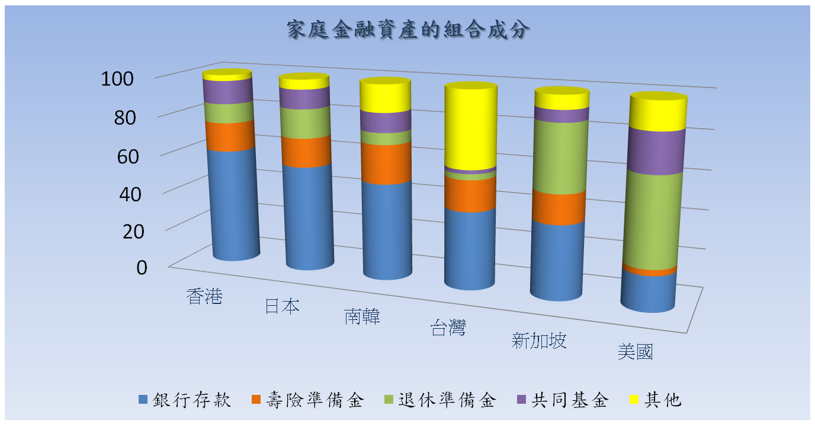
家庭財富:台灣投資收入偏低
美國:家庭建立投資組合，創造可觀的收入
Vs. 亞洲:偏重房地產和銀行存款

Slide 23
教職員增額提撥計劃的宗旨
增額提撥計劃是一項「福利」＋「儲蓄」的退休金制度。
是學校為員工退休而額外提撥的一項新增福利。
參加本計劃的教職員必須相對的從其薪資中按月提撥扣款，也是一項儲蓄。

Slide 24
「增額提撥」對教職員之好處？
1.享受學校額外提撥之退休金，提升福利提高所得
替代率。
2.享有稅賦減免之優惠（其金額在不超過法定撥繳
額度內者，亦不計入提撥年度薪資所得課稅。隱
含報酬率為個人稅距:5、12、20、30及40%）。
3.強迫儲蓄。使教職員於年輕時多儲蓄，退休時可
有多一筆收入。
4.做為投資理財之工具。享受定期定額長期，時
間複利之好處。

Slide 25
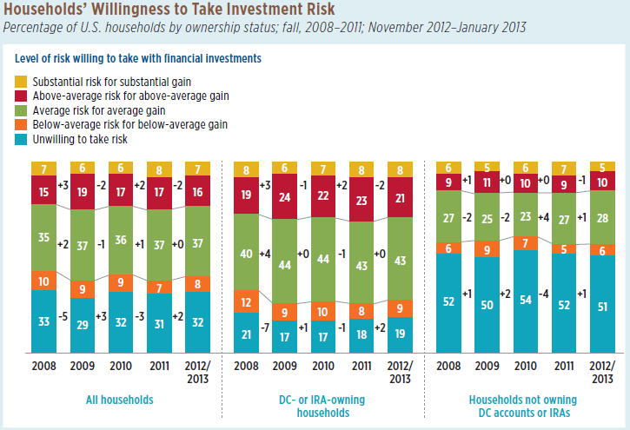
家庭承擔投資風險變化

Slide 26
社會保險、儲金新制提供退休金仍不足
以30歲一般教職員，全薪4萬元，60歲退休為例試算所需退休金
月薪9萬7,090
每年調薪3%
增額提撥
所得替代率80%
59% ？
月薪$4萬元
儲金新制
所需退休金
$6萬7,963/月
公保21%
$2萬0,700/月
30歲
60歲
85歲
30年
25年

Slide 27
儲金新制在不同報酬率與提撥年年數下的所得替代率
提撥年數 | 私校退休金預期投資報酬率
 | 3% | 4% | 5% | 6% | 7%
15 | 15% | 17.7% | 20.8% | 24.4% | 28.5%
20 | 21.7% | 26.3% | 31.8% | 38.5% | 46.4%
25 | 29.4% | 36.8% | 46% | 57.4% | 71.6%
30 | 38.4% | 49.5% | 64% | 82.7% | 107%

Slide 28
增額提撥功效-原先退休金加上增額提撥35%在不同報酬率與提撥年數下的所得替代率
提撥年數 | 私校退休金預期投資報酬率
 | 3% | 4% | 5% | 6% | 7%
15 | 20% | 23.9% | 28.08% | 32.94% | 38.47%
20 | 29.29% | 35.5% | 42.93% | 51.97% | 62.64%
25 | 39.69% | 49.68% | 62.1% | 77.49% | 96.66%
30 | 51.84% | 66.82% | 86.4% | 111.64% | 144.45%
+13.44
+22.4%
以上得知越年輕者增額提撥，經由複利效果，屆時退休金較能支應退休後生活所需。

